Slide 1

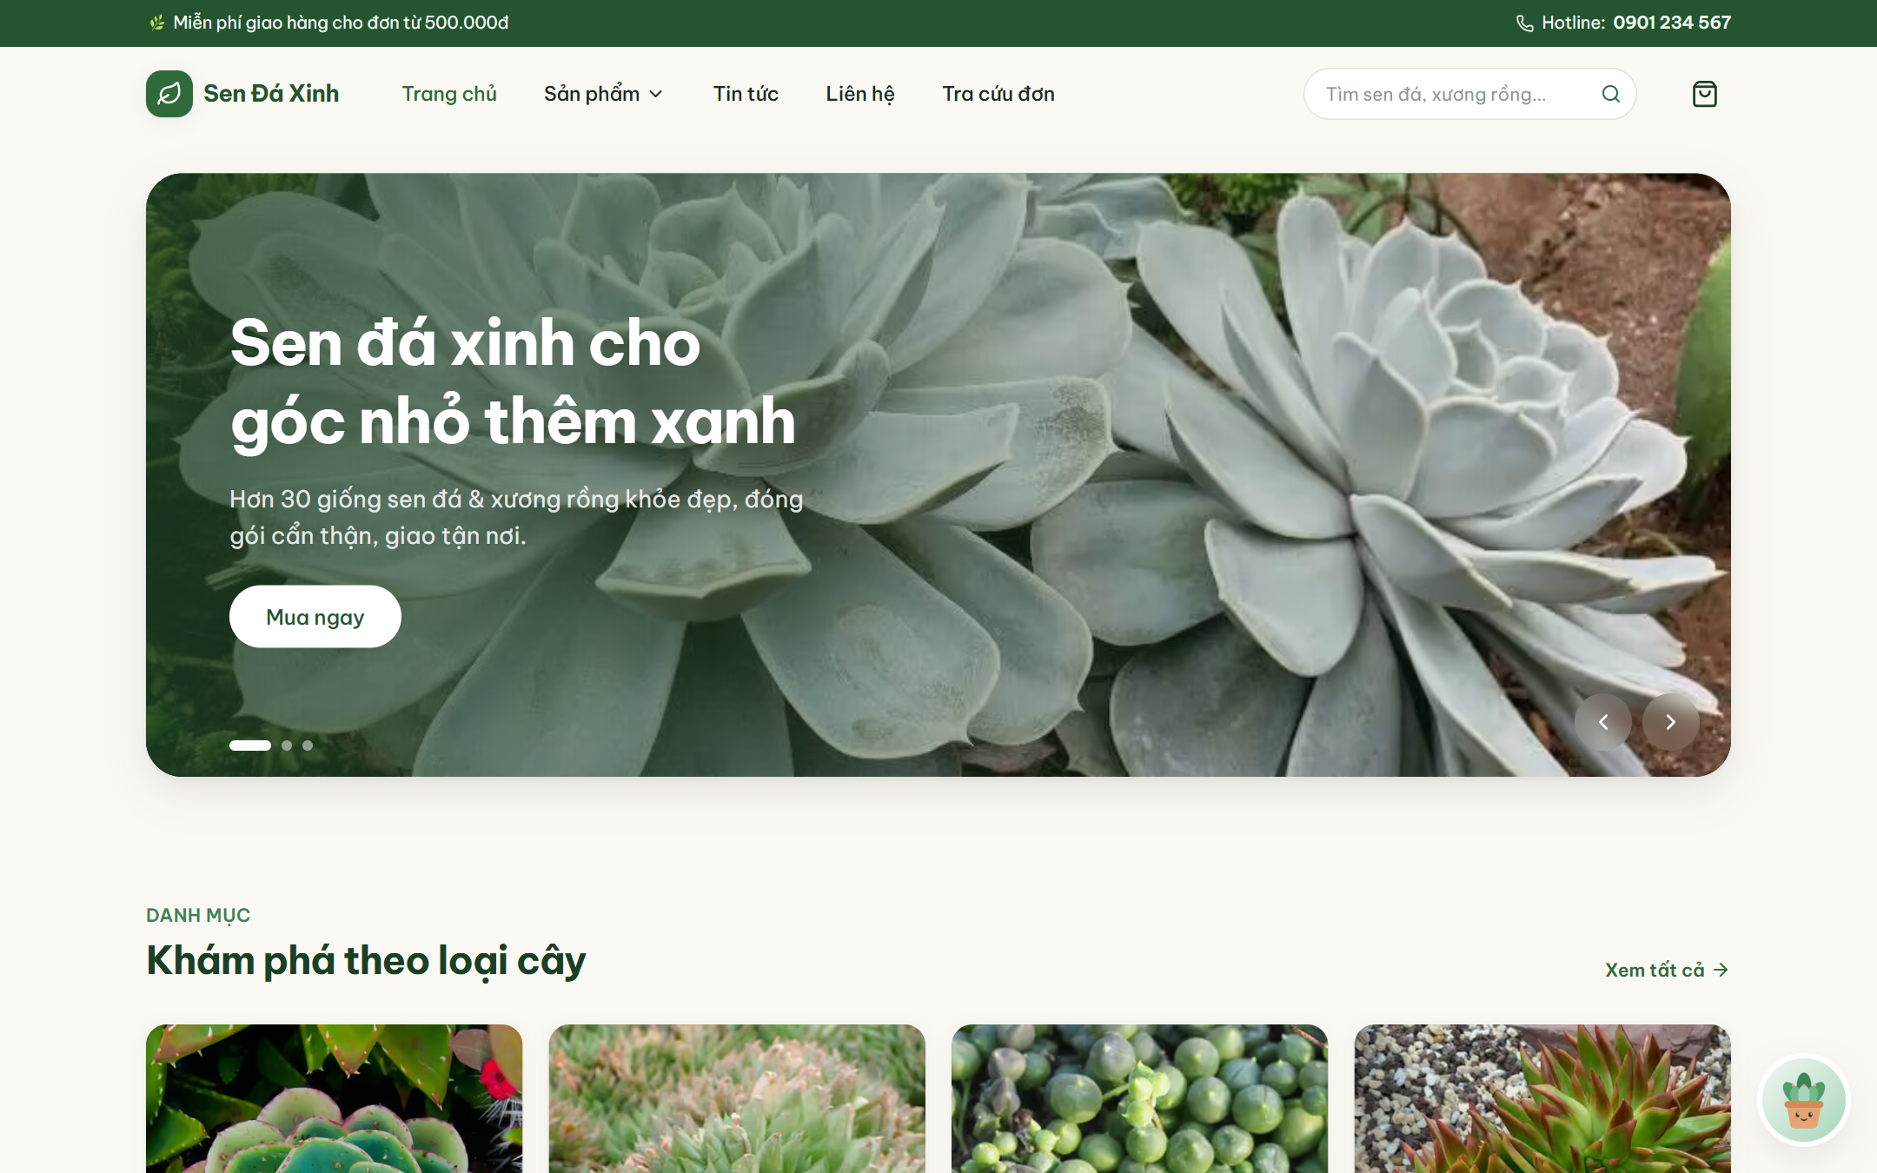
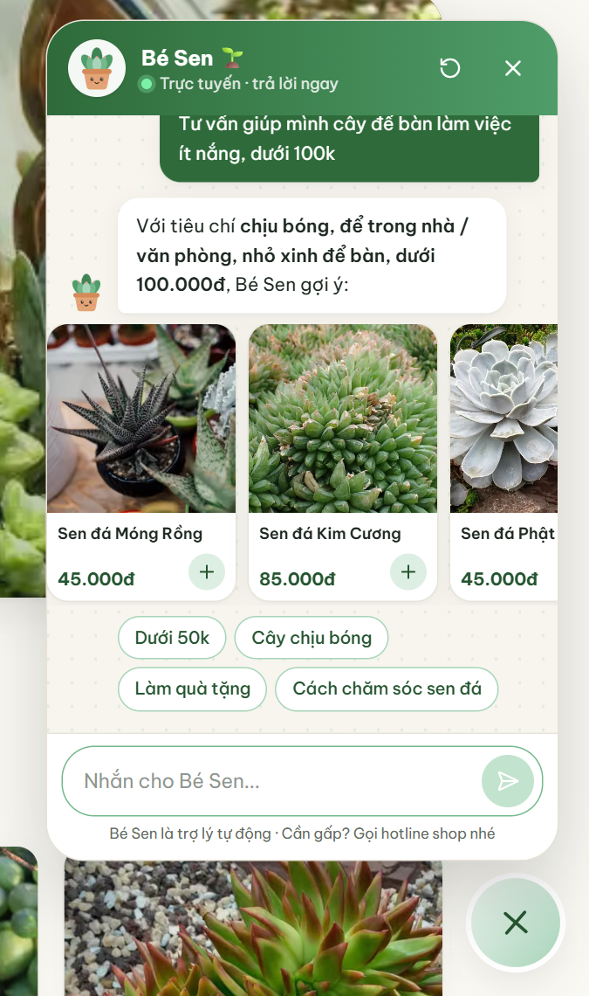
TRƯỜNG ĐẠI HỌC CÔNG NGHỆ THÔNG TIN – ĐHQG TP.HCM
Khoa Khoa học và Kỹ thuật Thông tin
ĐỒ ÁN MÔN HỌC · INTERNET VÀ CÔNG NGHỆ WEB
Website bán sen đá Sen Đá Xinh & trợ lý ảo Bé Sen
Xây dựng website thương mại điện tử bán sen đá tích hợp trợ lý ảo tư vấn
GVHD: ThS. Mai Xuân Hùng
SVTH: Trần Thị Thanh Hương – 25210281
Lớp: IE104.F31.CN1.CNTT
Tháng 10/2026
Notes:
Kính chào Thầy. Em là Trần Thị Thanh Hương, MSSV 25210281. Đề tài của em là website thương mại điện tử bán sen đá Sen Đá Xinh, tích hợp trợ lý ảo Bé Sen tư vấn cho khách hàng.

Slide 2
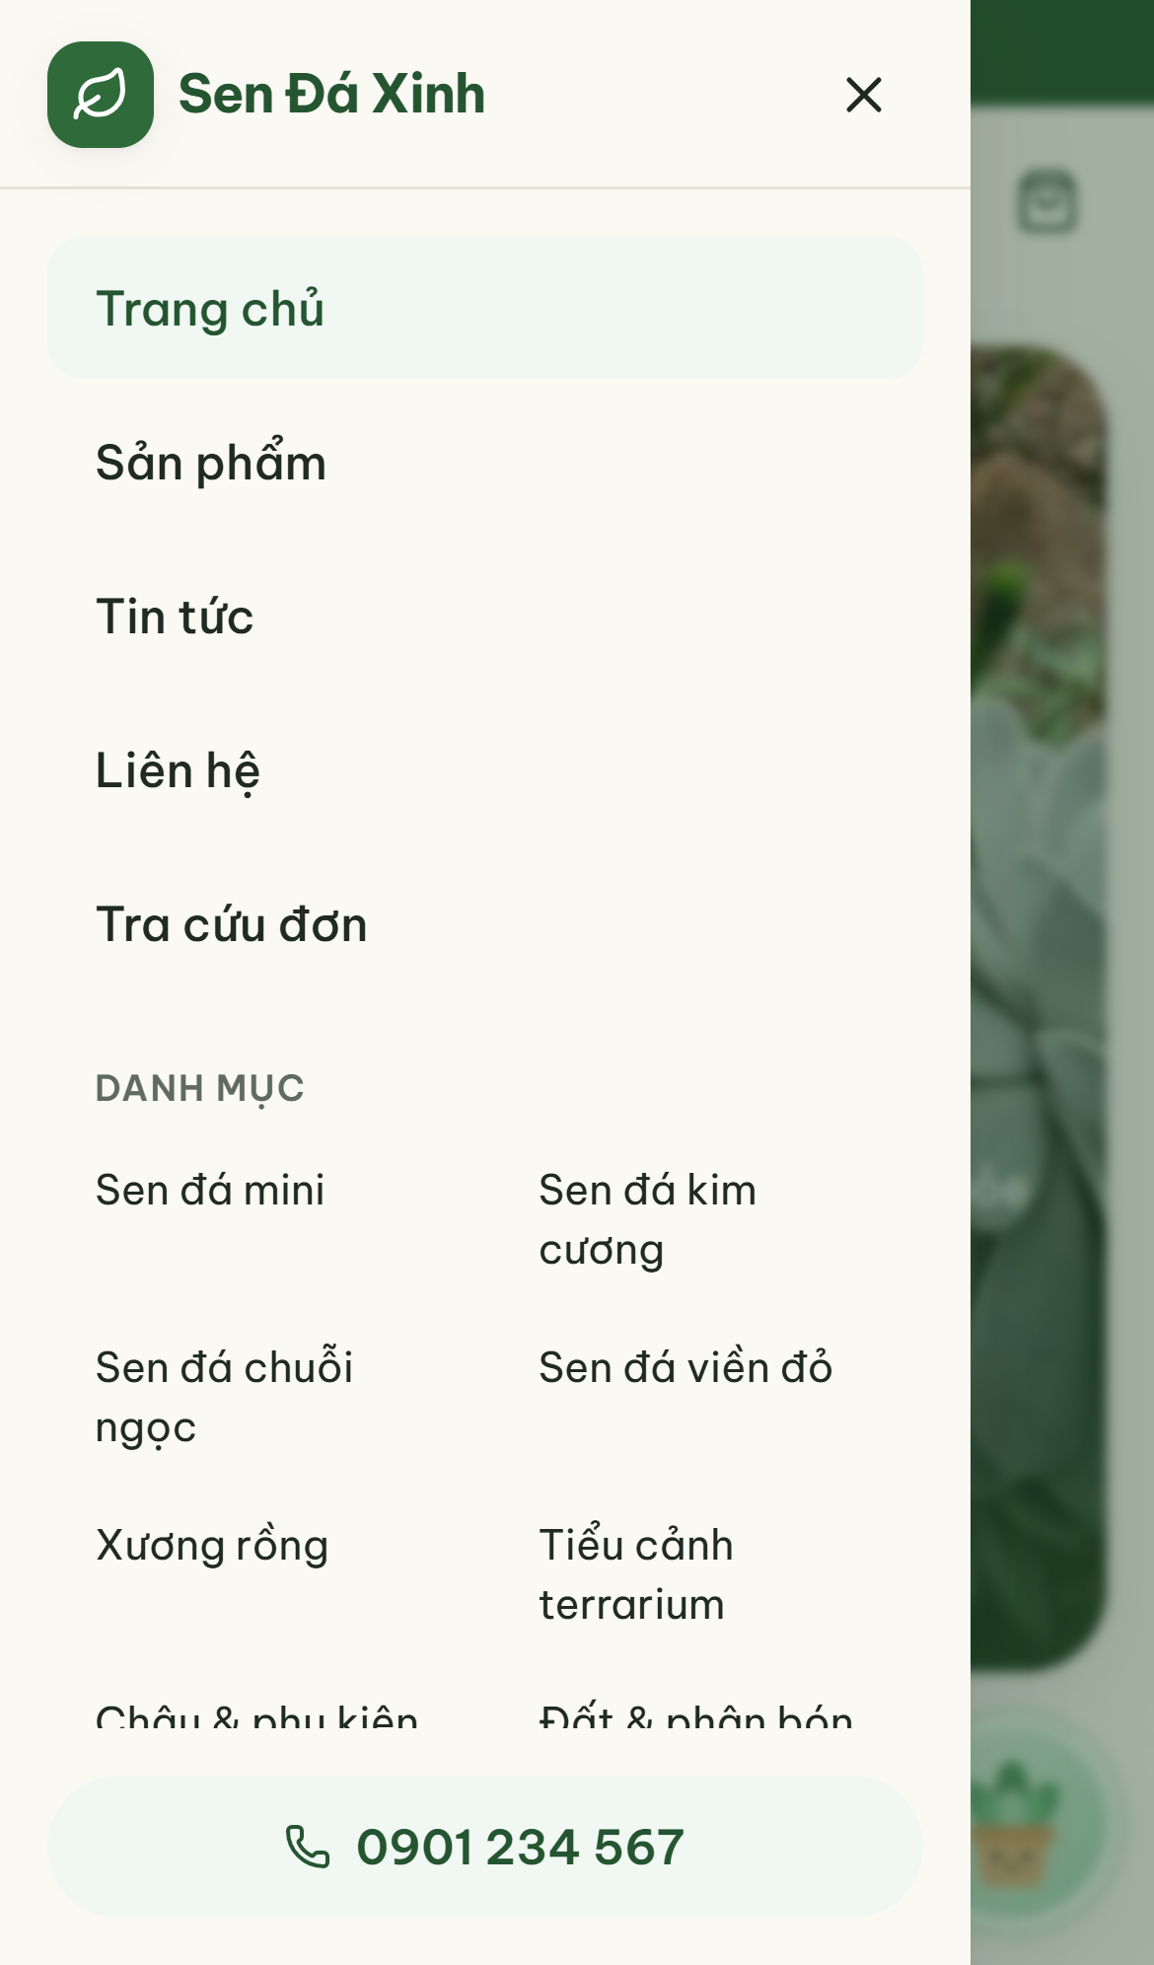
Nội dung trình bày
01
Bài toán & mục tiêu
Vì sao cửa hàng sen đá nhỏ cần website riêng
02
Công nghệ & kiến trúc
Next.js 15, React 19, Prisma, Tailwind CSS
03
Quy trình mua hàng
Từ khám phá sản phẩm đến theo dõi đơn
04
Trợ lý ảo Bé Sen
Kiến trúc lai luật + AI, hiểu tiếng Việt
05
Kết quả & đánh giá
Bảo mật, hiệu năng, kiểm thử, dữ liệu
Menu trên điện thoại
Notes:
Bài trình bày gồm 5 phần. Phần trọng tâm là trợ lý ảo Bé Sen – được tô đậm.

Slide 3

Bài toán: cửa hàng sen đá nhỏ bán qua tin nhắn
20,5 tỷ USD
18–20%
~8%
Mục tiêu đề tài
Doanh thu TMĐT B2C Việt Nam 2023
Tăng trưởng mỗi năm
Tỉ trọng trong tổng bán lẻ
Website bán hàng đầy đủ, mua không cần tài khoản
Trang quản trị: sản phẩm, đơn, nội dung, cài đặt
Trợ lý ảo Bé Sen trả lời 24/7 bằng dữ liệu thật
Bảo mật, nhanh, đẹp trên điện thoại
Nguồn: Sách trắng TMĐT Việt Nam 2024 – Bộ Công Thương
Khó khăn khi bán qua fanpage / Zalo
Khách phải nhắn hỏi giá, phí ship, cách chăm cây – chủ shop trả lời thủ công, chậm vào buổi tối
Đơn hàng ghi chép rời rạc, dễ bán vượt tồn kho, khó thống kê doanh thu
Khách không tự tra cứu được tình trạng đơn hàng
Notes:
Thị trường TMĐT tăng trưởng nhanh nhưng cửa hàng nhỏ vẫn bán thủ công qua tin nhắn. Đề tài giải quyết bằng website riêng có trợ lý ảo.

Slide 4
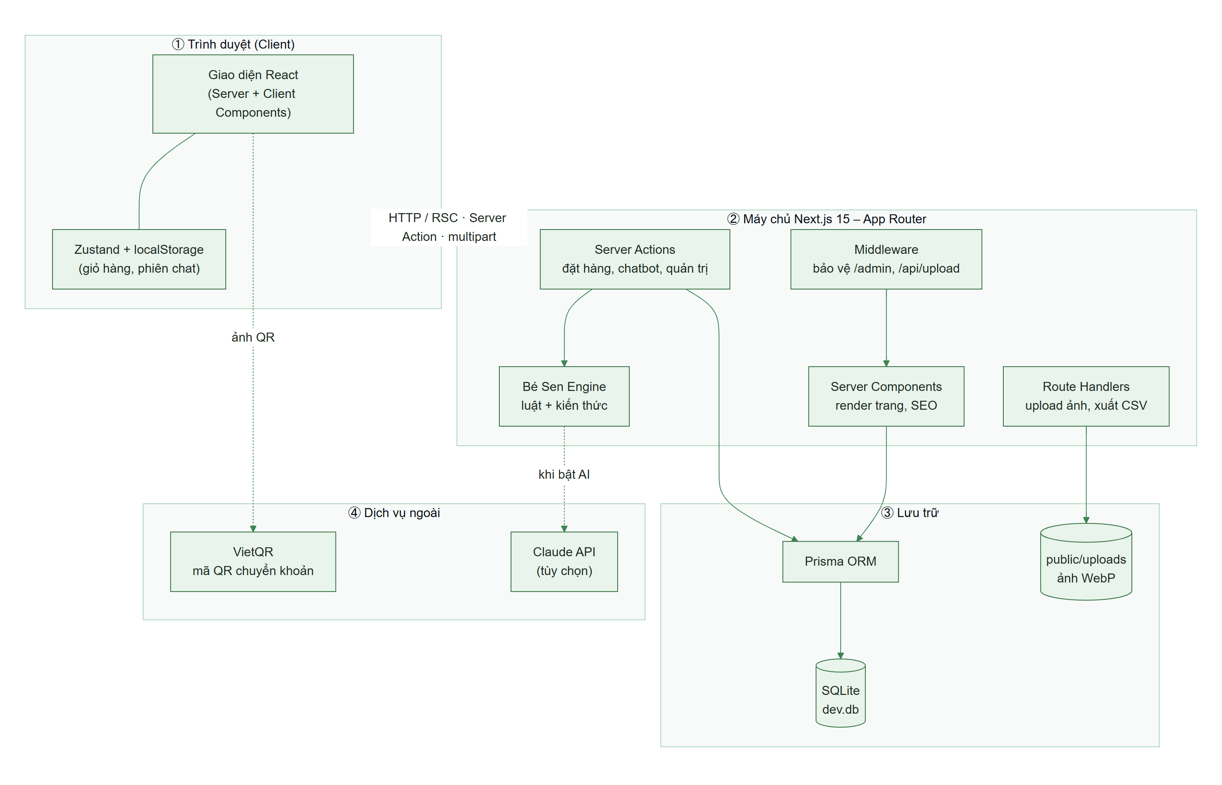





Công nghệ và kiến trúc hệ thống
Next.js 15 + React 19
Server Components, Server Actions, ISR
Prisma + SQLite
12 bảng, giao dịch an toàn tồn kho
Tailwind CSS 4 + Motion
Giao diện xanh lá, hiệu ứng mượt
Zod · JWT · bcrypt
Kiểm tra dữ liệu, phiên đăng nhập
Claude API (tùy chọn)
Bé Sen diễn đạt tự nhiên hơn
Kiến trúc nhiều tầng trên nền Next.js
Notes:
Hệ thống dùng Next.js App Router: trang render trên máy chủ, nghiệp vụ chạy bằng Server Actions, dữ liệu qua Prisma. Claude chỉ là tùy chọn cho chatbot.

Slide 5
Quy trình mua hàng
01
Năm bước từ khám phá sản phẩm đến nhận hàng – không cần đăng ký tài khoản

Slide 6
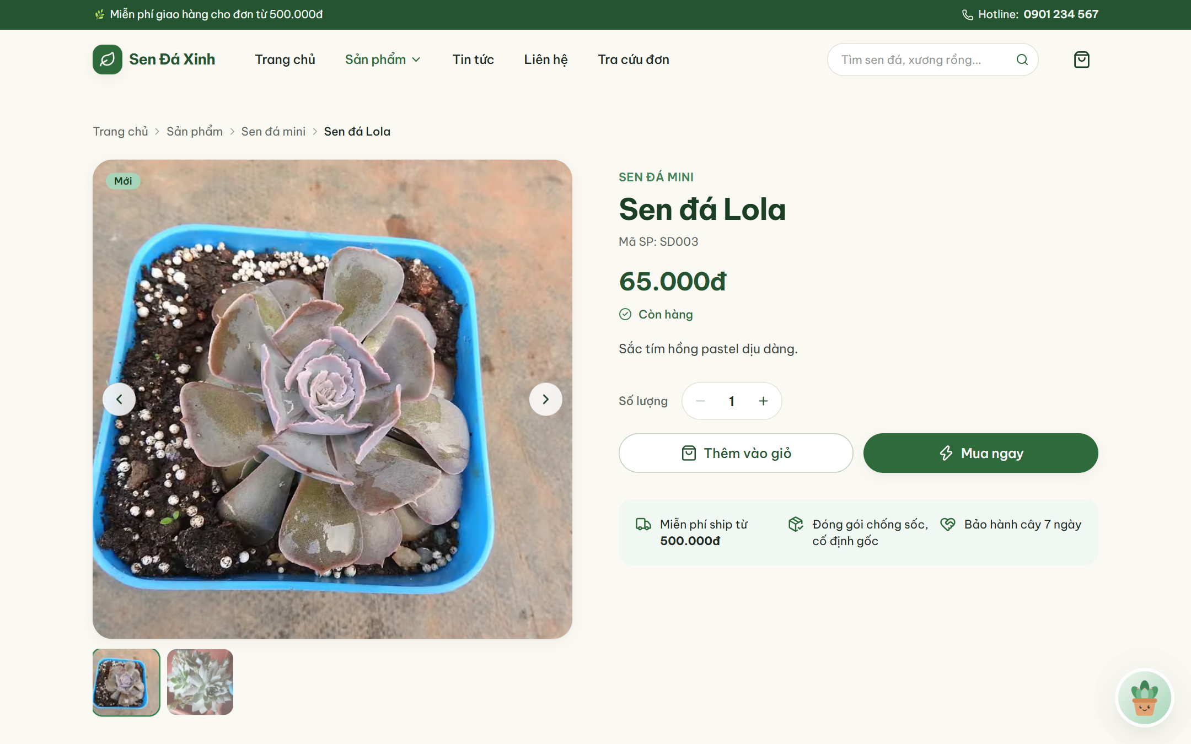
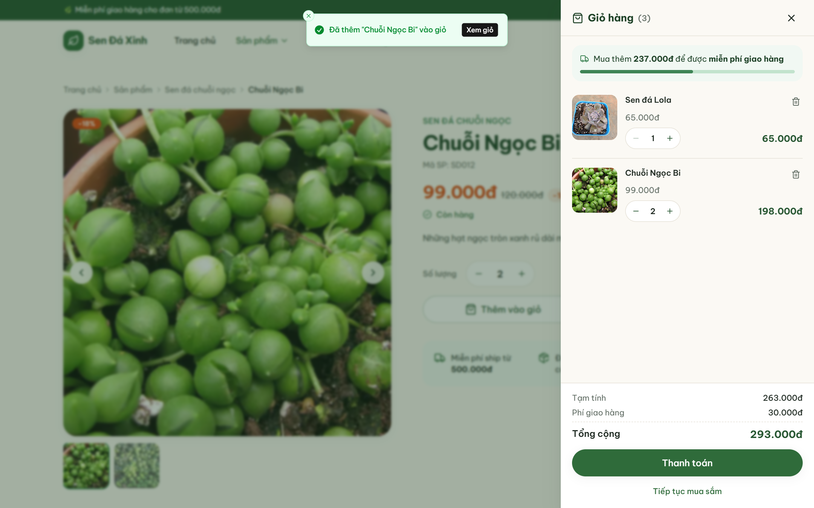
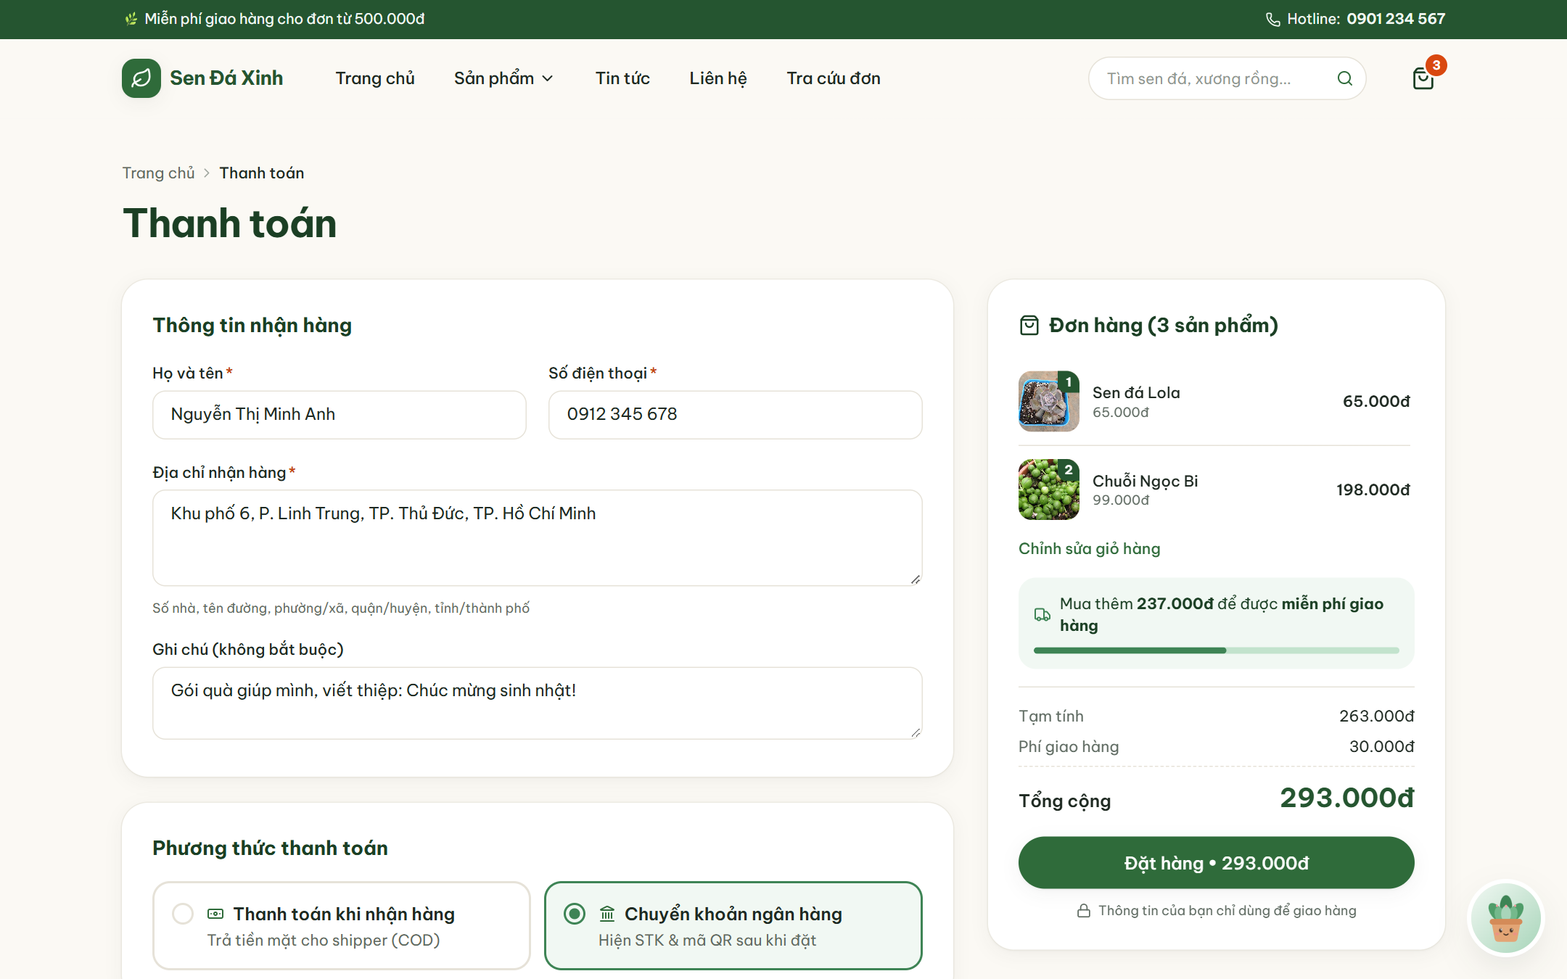
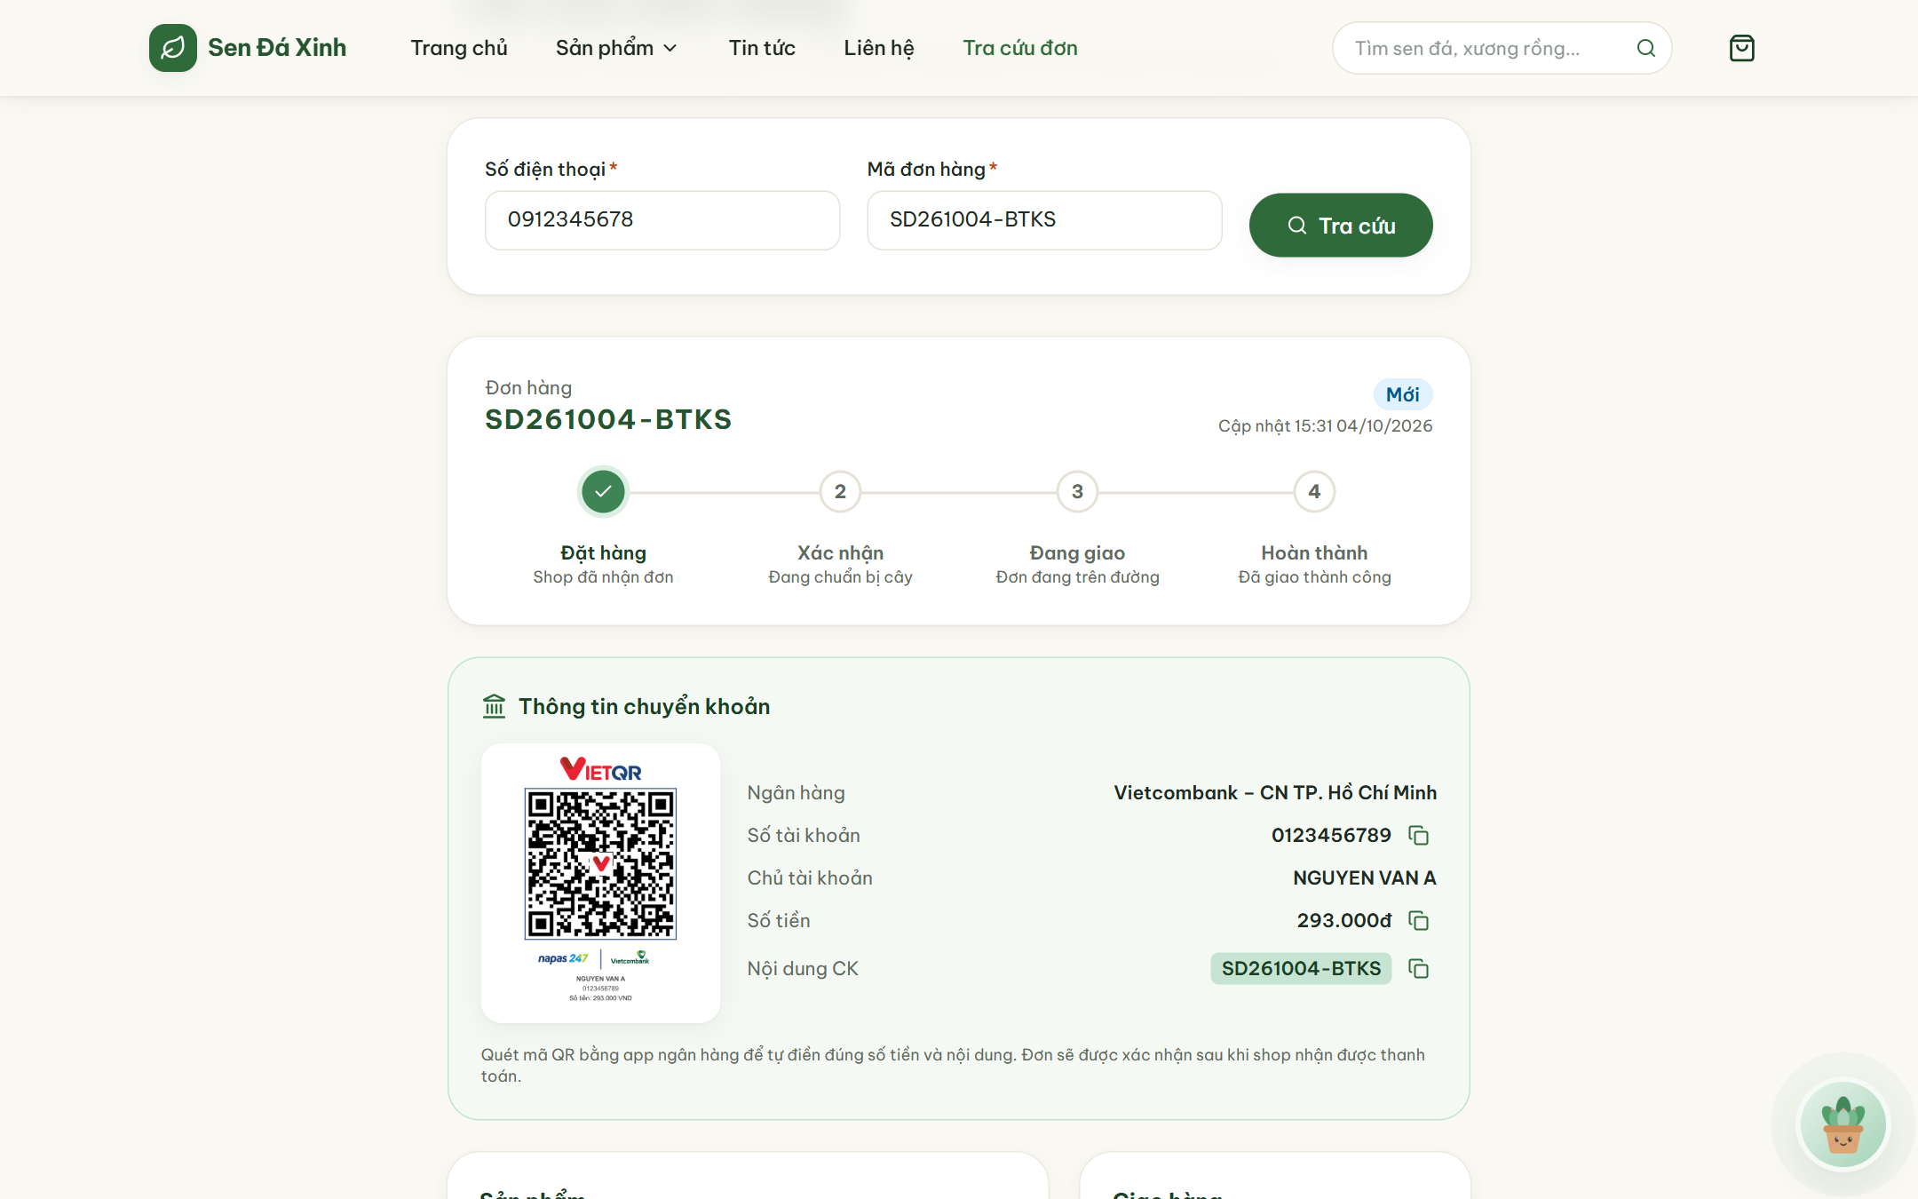






Hành trình mua hàng 5 bước
1. Khám phá
2. Chọn cây
3. Giỏ hàng
4. Thanh toán
5. Theo dõi đơn
Trang chủ, danh mục, lọc, tìm kiếm không dấu
Ảnh, giá, tồn kho, cách chăm sóc
Ảnh bay vào giỏ, ngăn kéo giỏ
1 bước: COD hoặc chuyển khoản QR
Tra cứu bằng SĐT + mã đơn
Phía quản trị: đơn mới hiện badge → Xác nhận → Đang giao → Hoàn thành (doanh thu). Hủy ở bất kỳ bước nào → tự hoàn tồn kho.
Notes:
Đây là toàn bộ hành trình của khách. Mỗi bước được tối ưu để khách mua nhanh nhất, phía admin xử lý đơn theo vòng đời trạng thái.

Slide 7
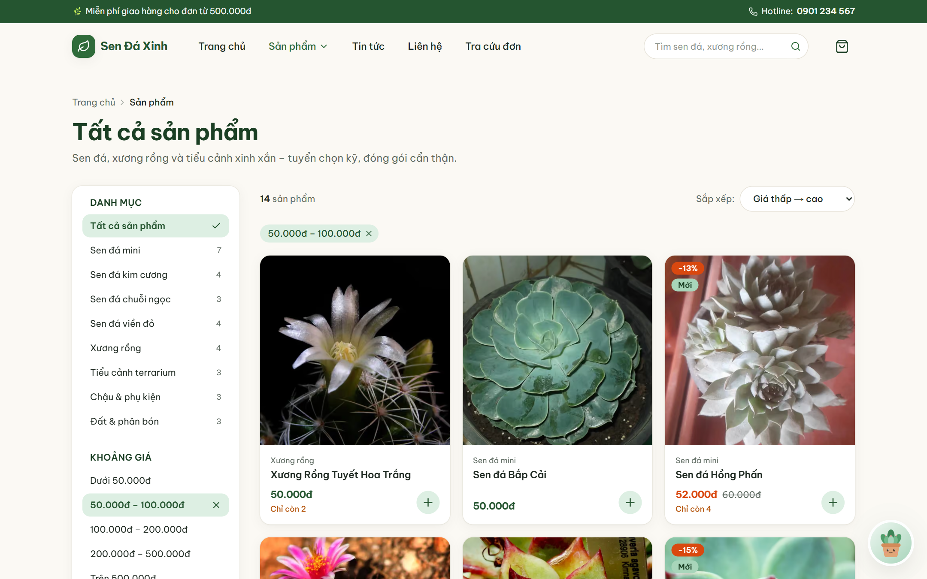
Bước 1–2: Khám phá và chọn sản phẩm
Chi tiết sản phẩm
Lọc theo danh mục, khoảng giá, sắp xếp
Trang tĩnh định kỳ (ISR) + làm mới khi admin lưu → chuyển trang ~100 ms
Tìm “sen da lola” hay “sen đá Lola” đều ra kết quả nhờ cột tên bỏ dấu
Bộ lọc lưu trên URL: chia sẻ link, bấm Back vẫn giữ kết quả
Hiện “Chỉ còn 3 chậu”, giá khuyến mãi, hướng dẫn chăm sóc
Notes:
Tìm kiếm tiếng Việt không dấu dùng cột searchText tính sẵn. Bộ lọc dùng URL nên chia sẻ được.

Slide 8
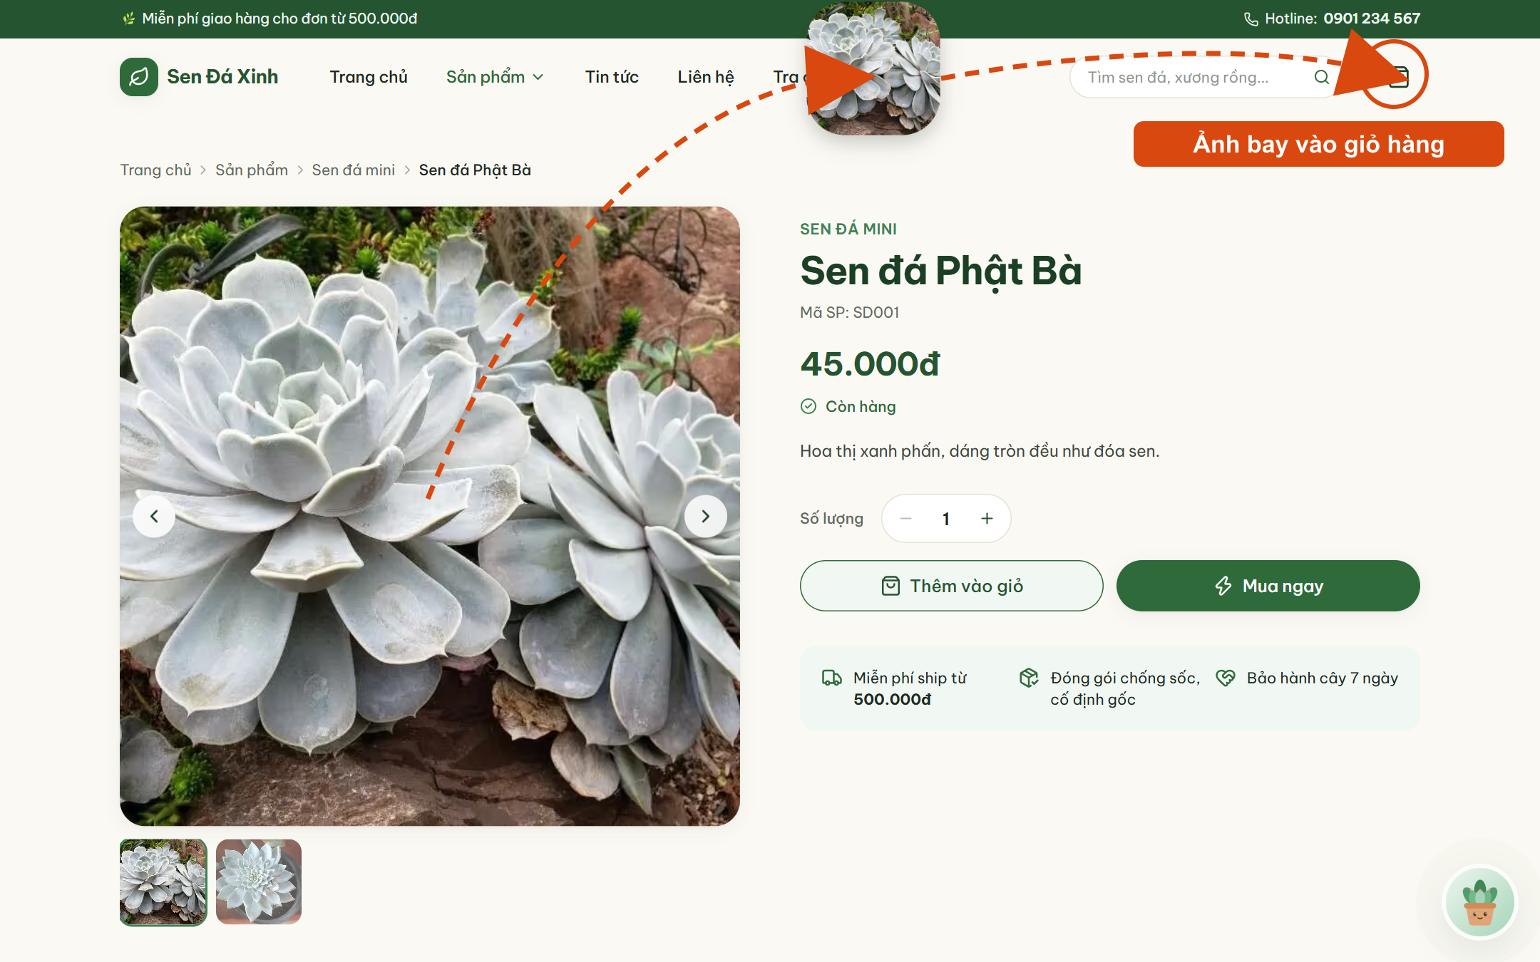

Bước 3: Giỏ hàng với hiệu ứng “bay vào giỏ”
Ngăn kéo giỏ hàng
Ảnh sản phẩm bay theo đường cong vào biểu tượng giỏ
Giỏ hàng luôn đúng
Thanh tiến trình “còn 120.000đ để được freeship”
Badge rung nhẹ, toast xác nhận
Lưu localStorage, đồng bộ giữa các tab; tự cập nhật giá & tồn kho khi mở
Notes:
Hiệu ứng bay vào giỏ cho phản hồi trực quan. Giỏ lưu trên trình duyệt và đồng bộ giữa nhiều tab.

Slide 9
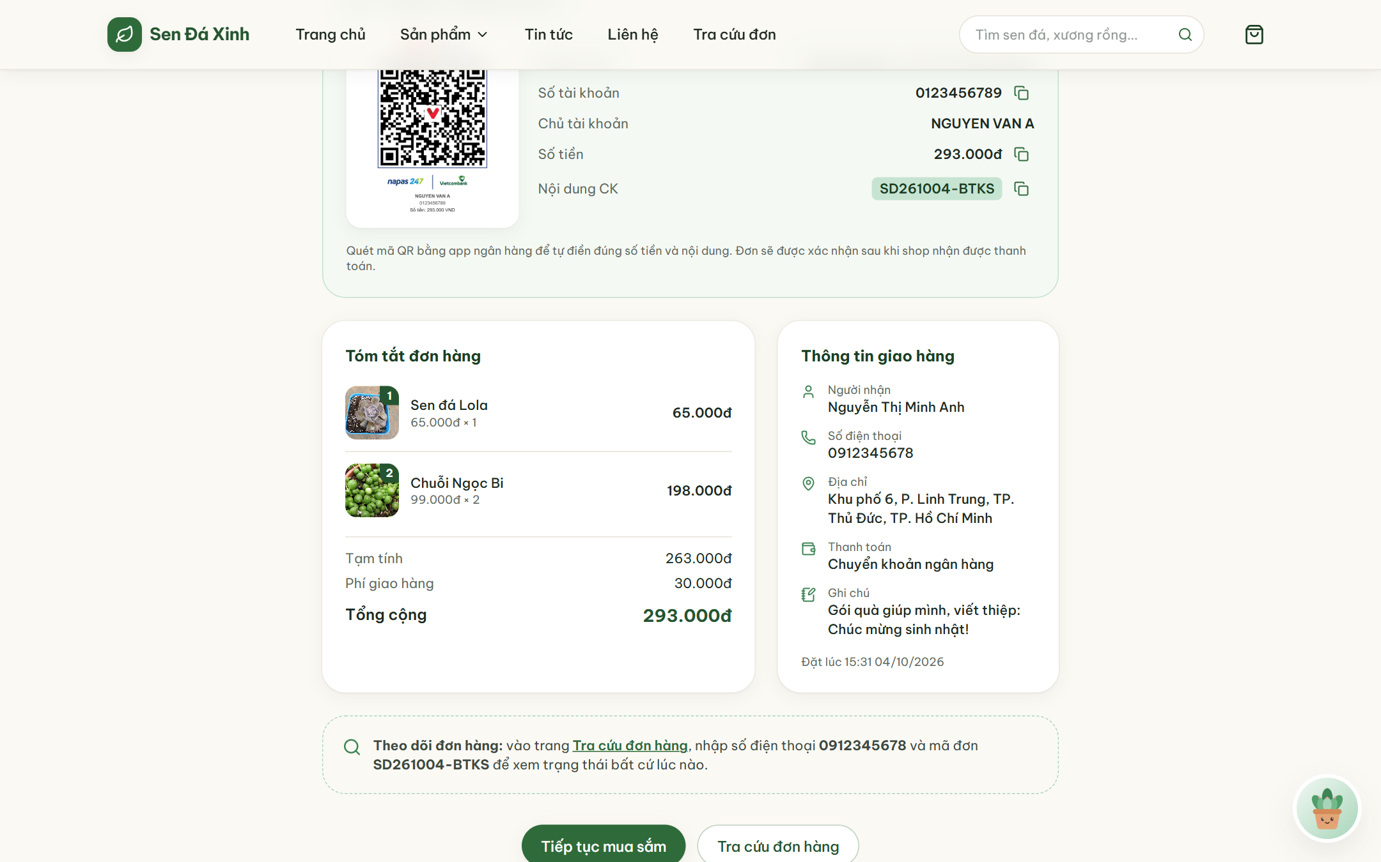



Bước 4: Thanh toán 1 bước, COD hoặc QR
Form giao hàng + tóm tắt đơn
Mã VietQR điền sẵn số tiền & mã đơn
Kiểm tra 2 lớp
Giá tính ở máy chủ
Chuyển khoản QR
Zod ở trình duyệt và máy chủ; báo lỗi ngay tại ô
Không tin giá gửi từ trình duyệt
Nội dung CK = mã đơn, dễ đối soát
Notes:
Thanh toán chỉ một trang. Máy chủ tính lại toàn bộ giá. Nếu chuyển khoản, trang cảm ơn hiện mã QR VietQR.

Slide 10
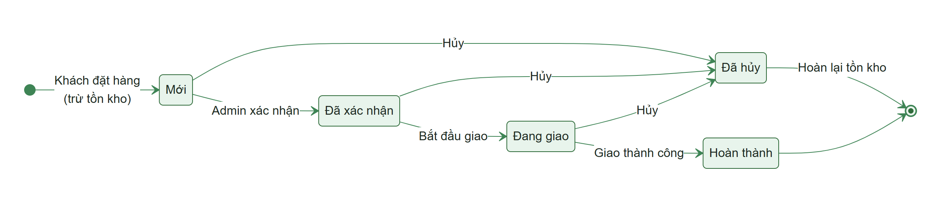

Không bao giờ bán vượt tồn kho
Trừ kho có điều kiện trong một giao dịch
Vòng đời đơn hàng
await tx.product.updateMany({
where: { id, stock: { gte: qty } },
data: { stock: { decrement: qty } },
});
if (res.count === 0) throw "Vừa hết hàng"; // rollback
Hai khách cùng mua chậu cuối cùng → chỉ 1 đơn thành công
Đơn lưu “ảnh chụp” tên, giá lúc mua
Mã đơn SD261003-7K2F: bỏ ký tự dễ nhầm 0/O, 1/I
Hủy đơn tự hoàn kho
Chỉ cho chuyển trạng thái theo chiều mũi tên; hai admin cùng thao tác → người sau được báo
Notes:
Đây là điểm kỹ thuật quan trọng: dùng updateMany có điều kiện stock >= qty trong transaction, nên không thể bán vượt kho kể cả khi đặt đồng thời. Em đã kiểm thử với 2 request song song.

Slide 11
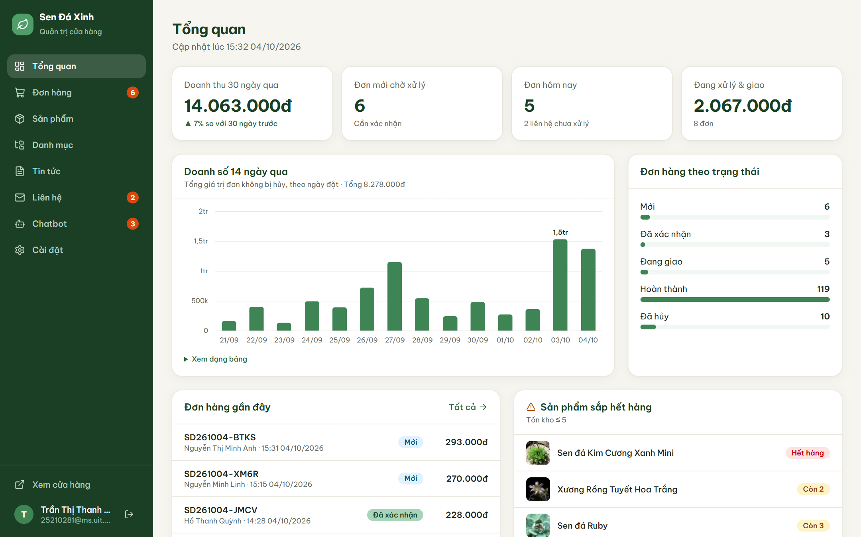
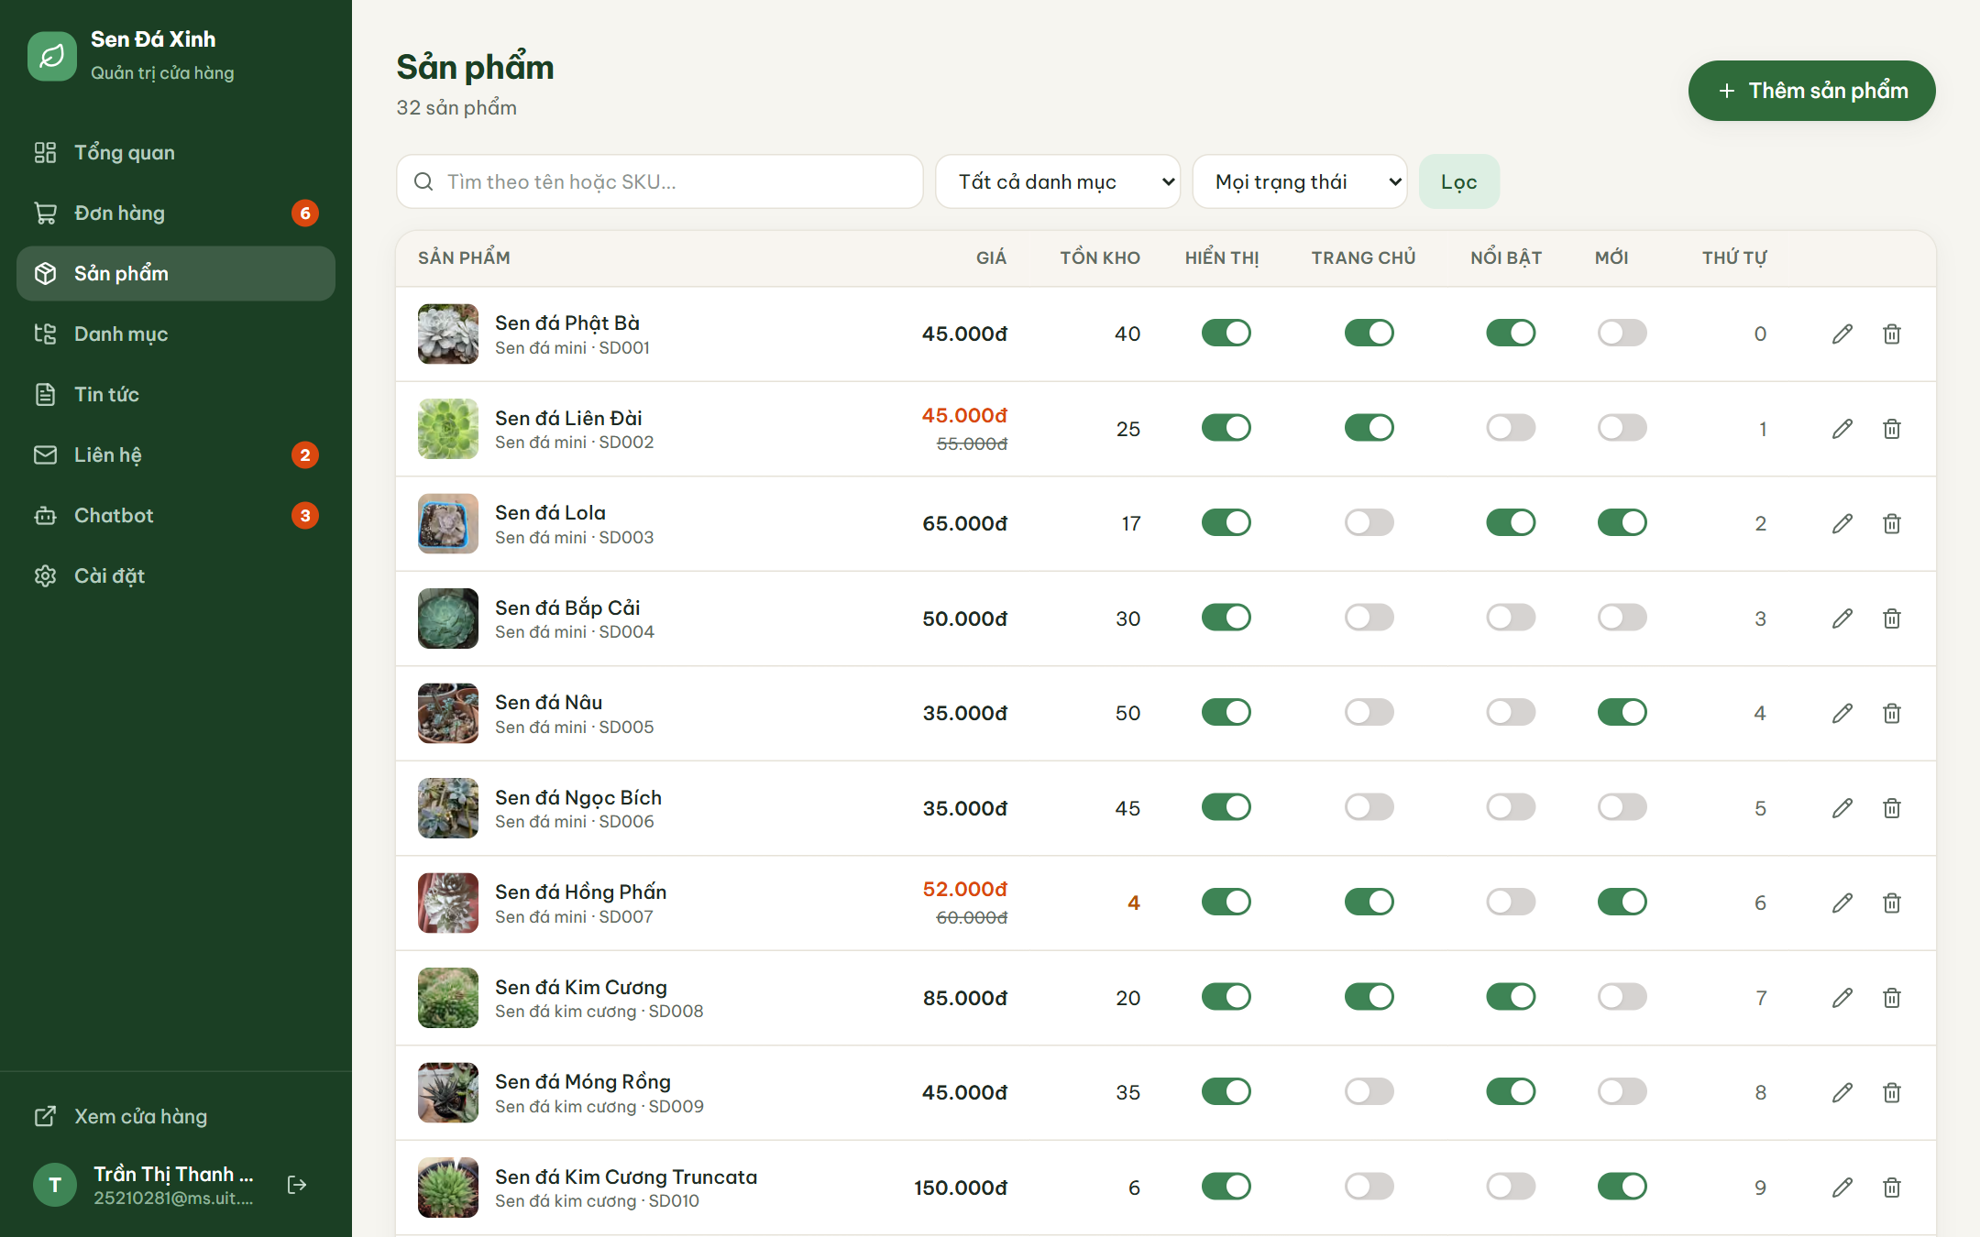



Trang quản trị: vận hành cửa hàng
Bật/tắt 4 cờ ngay trong bảng
Tổng quan: doanh thu, đơn mới, sắp hết hàng
Cập nhật lạc quan: đổi ngay, lỗi thì tự hoàn tác
Sản phẩm
Đơn hàng
Cài đặt
Nhiều ảnh kéo thả, rich text, SEO
Lọc, chuyển trạng thái, xuất CSV
Phí ship, STK, banner – có hiệu lực ngay
Notes:
Admin có dashboard, quản lý sản phẩm với công tắc bật tắt tức thì, xử lý đơn và cài đặt. Đổi cài đặt là website và Bé Sen cập nhật ngay.

Slide 12
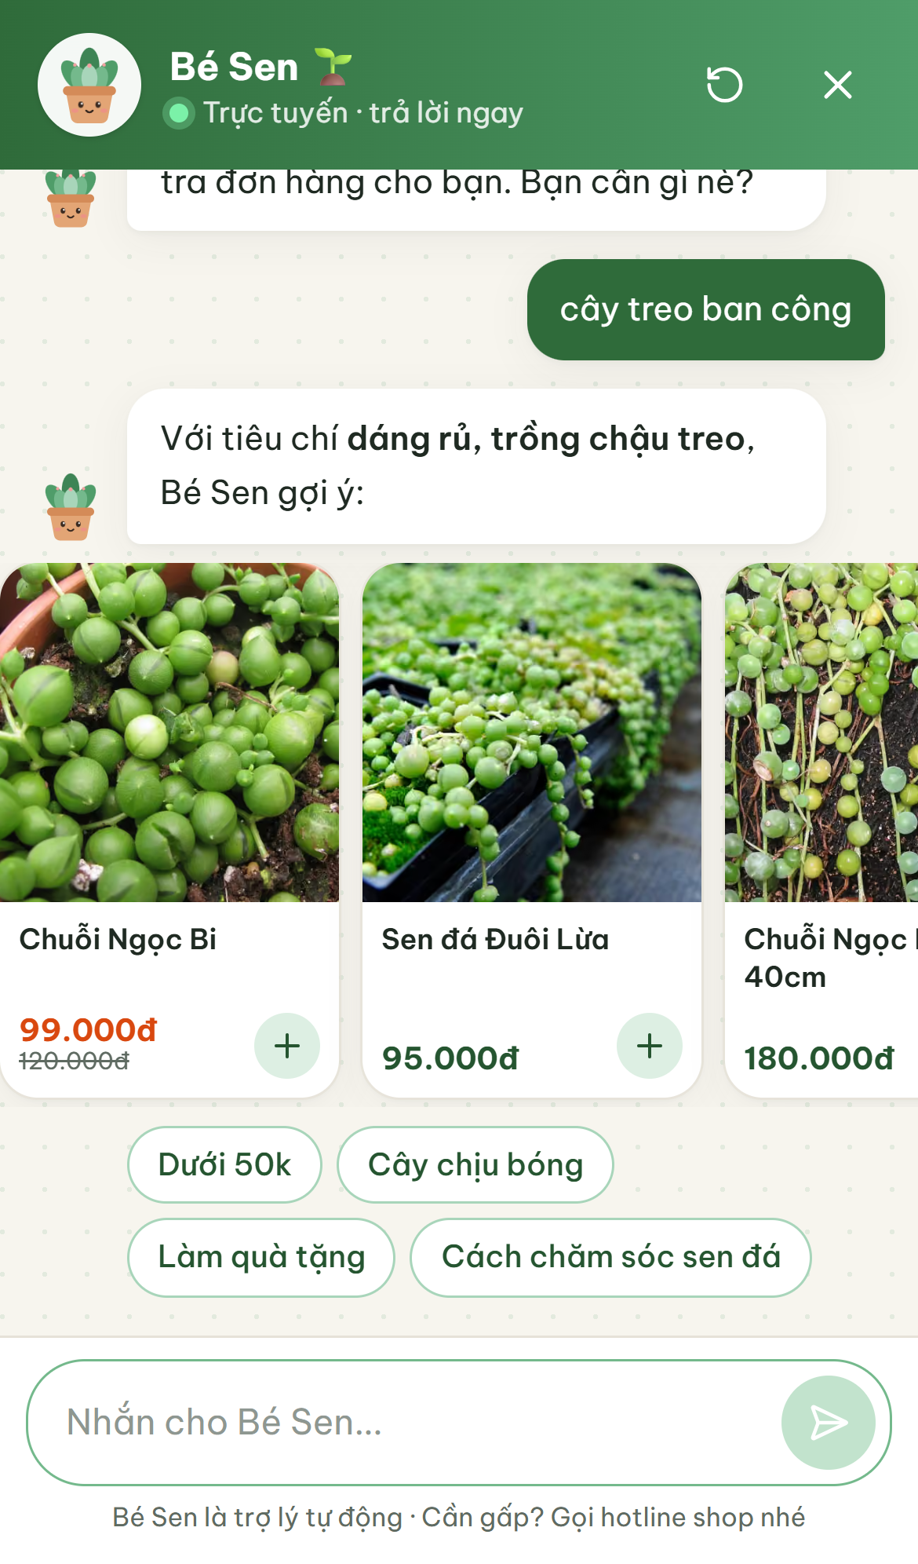
Trợ lý ảo Bé Sen
02
Chatbot tiếng Việt kiến trúc lai: bộ luật tra dữ liệu thật + AI tùy chọn
Notes:
Phần trọng tâm của đề tài: trợ lý ảo Bé Sen.

Slide 13
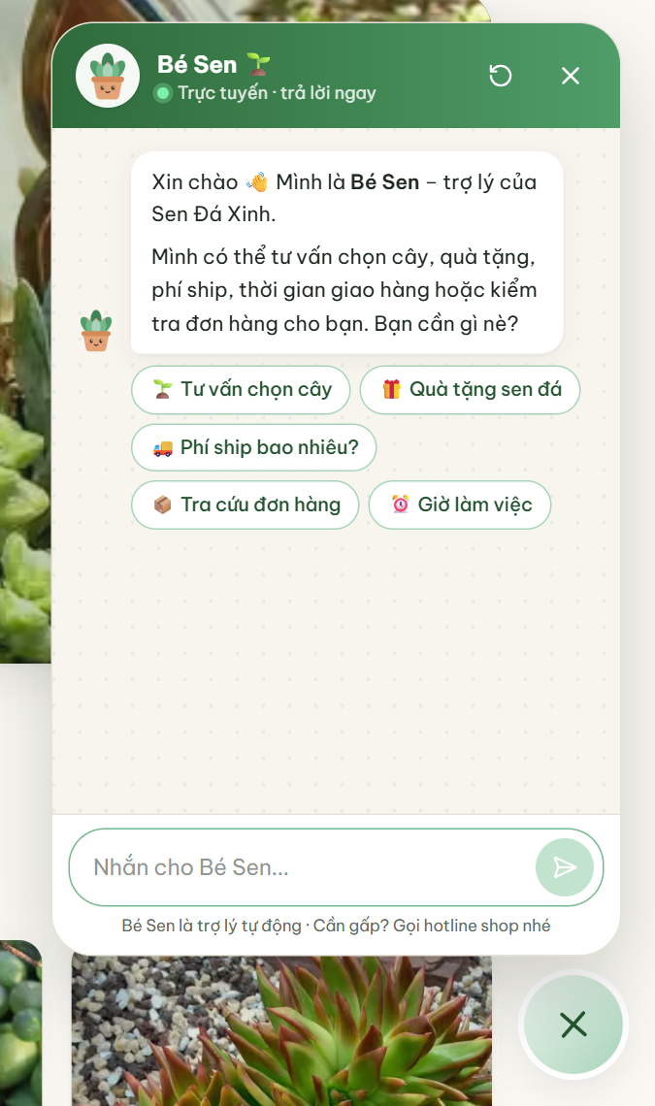






Bé Sen làm được gì?
12 chủ đề dữ liệu thật
Tư vấn chọn cây
Phí ship, giờ mở cửa, STK, giá & tồn kho – đổi trong admin là bot trả lời số mới
11 đặc điểm + ngân sách “dưới 100k”, gợi ý kèm nút thêm vào giỏ
Tra cứu đơn an toàn
25 câu FAQ
Cần đủ mã đơn + SĐT, giới hạn 8 lần/15 phút
Vận chuyển, đổi trả, chăm sóc cây… admin tự sửa, thêm
Để lại SĐT
Hiểu có/không dấu
Tạo mục Liên hệ để nhân viên gọi lại
“phi ship” = “phí ship”, phân biệt “đỏ” / “đồ”
Notes:
Bé Sen không chỉ trả lời câu hỏi cố định mà tra dữ liệu thật, tư vấn có ngân sách, tra đơn và nhận số điện thoại.

Slide 14


Vì sao chọn kiến trúc lai luật + AI?
Tiêu chí | Chỉ dùng luật | Chỉ dùng LLM | Lai – Bé Sen
Chi phí | Miễn phí | Tính theo token | Miễn phí, AI tùy chọn
Đúng dữ liệu | Cao | Có thể “bịa” | Cao – luật tra dữ liệu
Hiểu câu lạ | Thấp | Cao | Khá → cao khi bật AI
Kiểm thử | Dễ | Khó | 46 ca tự động
Chạy offline | Có | Không | Có
Ý tưởng cốt lõi
Bộ luật là “bộ não”
quyết định nội dung, tra dữ liệu thật đã xác minh
AI chỉ là “giọng nói”
diễn đạt lại tự nhiên, chỉ dùng dữ liệu được cung cấp – không bịa giá hay trạng thái đơn
AI lỗi → tự quay về câu của bộ luật
Ví dụ: “phí ship bao nhiêu?” → luật đọc Cài đặt: phí cố định, miễn phí từ ngưỡng giá trị đơn → AI (nếu bật) chỉ viết lại cho tự nhiên, con số giữ nguyên.
Notes:
LLM thuần có thể bịa giá – không chấp nhận được trong bán hàng. Vì vậy em chọn kiến trúc lai: luật quyết định nội dung, AI chỉ diễn đạt.

Slide 15
Kiến trúc thành phần của Bé Sen
Widget chat (trình duyệt)
text.ts
Bỏ dấu, khớp cụm từ, trích ngân sách / SĐT / mã đơn
Server Action: giới hạn tần suất, lưu DB
knowledge.ts
15 ý định, 11 đặc điểm tư vấn, nút trả lời nhanh
Engine – bộ luật Bé Sen
engine.ts
Ngữ cảnh, chấm điểm, ra quyết định, tra dữ liệu
Dữ liệu shop
FAQ admin
Từ điển ý định
ai.ts
System prompt từ dữ liệu shop, gọi Claude
Claude diễn đạt (tùy chọn)
actions/chat.ts
Lưu DB, giới hạn 20 tin/phút
chat-widget.tsx
Khung chat, linh vật, thẻ sản phẩm
Trả lời + thẻ SP + nút nhanh
Notes:
Mỗi tin nhắn đi qua server action, được lưu lại, rồi engine dùng 3 nguồn tri thức: dữ liệu shop, FAQ do admin soạn và từ điển ý định.

Slide 16



Bé Sen hiểu tiếng Việt như thế nào?
1. Chuẩn hóa 3 dạng
4. Chấm điểm ý định
Điểm = Σ w × (1 + 0,5 × (k − 1))
“Phí ship bao nhiêu?” → phi ship bao nhieu
Giữ cả dạng có dấu để phân biệt khi cần
k = số từ của cụm khớp → cụm dài, cụ thể được nhiều điểm hơn · FAQ × 1,3
2. Khớp nhận biết dấu
Ví dụ: “ship ra Hà Nội mất mấy ngày”
Ứng viên | Khớp | Điểm
Ý định Phí ship | ship | 1,0
FAQ Thời gian giao | mat may ngay, may ngay | 4,55
“dưới 100k” ≠ “Đuôi Lừa”, “bị rụng lá” ≠ “Ngọc Bi”, “đỏ” ≠ “đồ”
3. Trích thực thể
→ Trả lời FAQ: nội thành 24 giờ, Hà Nội 2–4 ngày
“khoảng 300k” → 180–375k · “sd2610037k2f” → SD261003-7K2F · bỏ qua SĐT, “mua 2 chậu”
Notes:
Bốn bước xử lý ngôn ngữ. Công thức chấm điểm ưu tiên cụm dài. Ví dụ: câu hỏi về thời gian giao hàng có chữ ship nhưng FAQ thắng vì khớp cụm dài hơn.

Slide 17
Bộ máy ra quyết định: ngữ cảnh trước, chấm điểm sau
1
Đang chờ SĐT gọi lại?
5
FAQ điểm cao nhất?
→ Lưu thành Liên hệ
→ Câu trả lời admin soạn
2
Không nhớ mã đơn?
6
Ý định có sẵn?
→ Hướng dẫn tìm mã, hotline
→ Tra dữ liệu thật
3
Có mã đơn / đang chờ SĐT?
7
Có đặc điểm / ngân sách?
→ Luồng tra cứu đơn
→ Tư vấn cây / quà
4
Nhắc đúng tên sản phẩm?
8
Không khớp gì
→ Giá, tồn kho, thẻ SP
→ “Chưa hiểu” + đánh dấu cho admin
Notes:
Thứ tự ưu tiên: các bước 1-3 xử lý ngữ cảnh hội thoại trước, rồi mới chấm điểm. Câu không hiểu được đánh dấu để admin bổ sung.

Slide 18
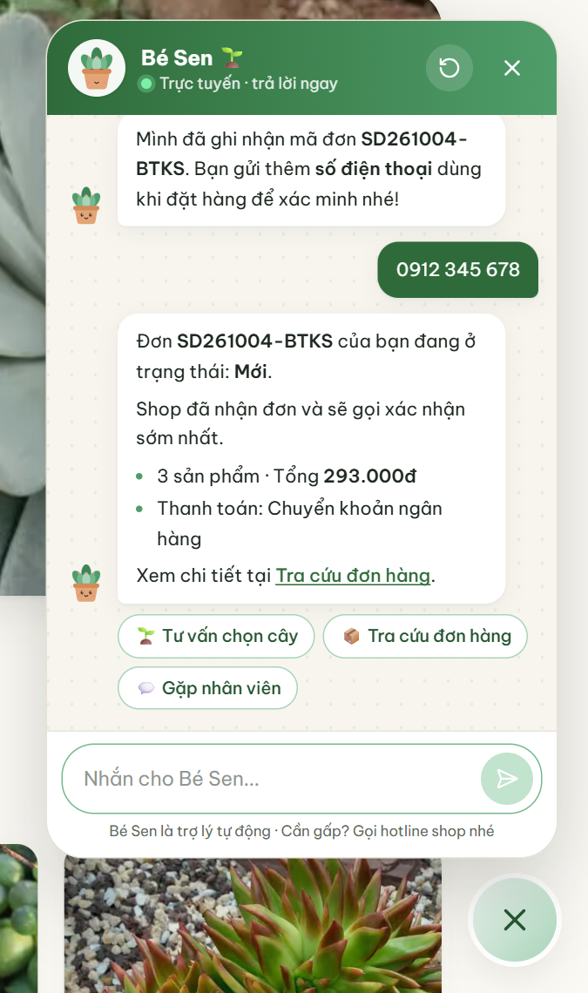
Tư vấn có ngân sách và hội thoại nhiều lượt
Chấm điểm sản phẩm còn hàng
+2
thuộc danh mục phù hợp
+1,5
tên chứa từ gợi ý (lola, ruby…)
+0,5
sản phẩm nổi bật
Lọc theo ngân sách → tối đa 4 thẻ, bấm “+” thêm vào giỏ ngay trong chat
Ngữ cảnh lưu trong ChatConversation
awaiting = order → khách gửi mã, rồi gửi SĐT, bot tự ghép
Chỉ trả trạng thái, số SP, tổng tiền – không lộ tên, địa chỉ
Sai thông tin: câu trả lời giống nhau, không tiết lộ đơn tồn tại
Tư vấn cây dễ chăm
Tra đơn qua 2 tin nhắn
Notes:
Tư vấn dựa trên chấm điểm sản phẩm. Hội thoại nhiều lượt nhờ lưu context; tra cứu đơn bảo mật như trang tra cứu.

Slide 19


Chế độ AI: tra trước, sinh sau (RAG)
Bộ luật tra cứu
Dựng system prompt
Claude diễn đạt
Ghép kết quả
Facts đã xác minh: SP, FAQ, trạng thái đơn
Thông tin shop, sản phẩm, 25 FAQ, 10 tin gần nhất
Giọng “Bé Sen”, chỉ dùng dữ liệu được cung cấp
Thẻ SP & nút trả lời nhanh vẫn do luật tạo
client.beta.messages.create({
model: "claude-opus-5-5",
output_config: { effort: "low" },
system: [{ type: "text", text: system,
cache_control: { type: "ephemeral" } }],
fallbacks: "default", ...
})
Prompt caching: thông tin shop dùng lại giữa các lượt
Effort low: phản hồi nhanh, ít token
Lỗi mạng, hết hạn mức, thiếu khóa → quay về câu của luật
Chỉ gửi dữ liệu công khai; đơn hàng chỉ khi đã xác minh
Notes:
Khi bật AI, Claude nhận dữ liệu đã tra cứu và chỉ diễn đạt lại. Có cache prompt để giảm chi phí và luôn có đường lui về bộ luật.

Slide 20
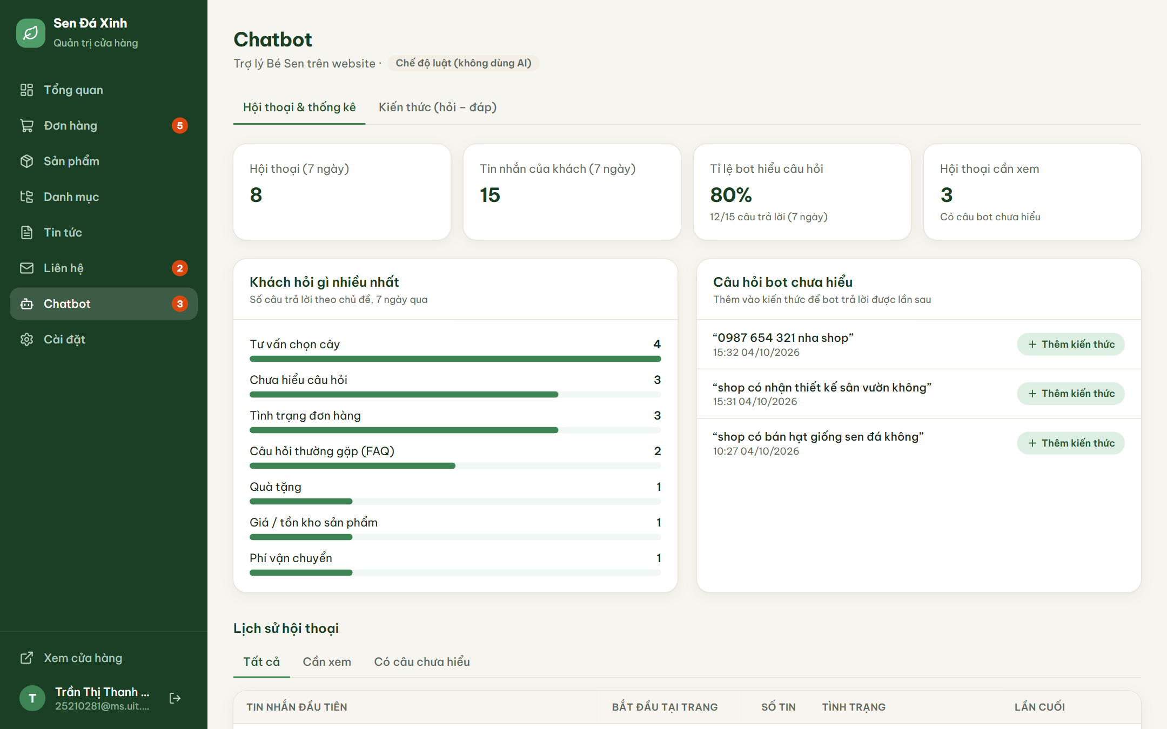
Admin dạy Bé Sen thông minh hơn mỗi ngày
46/46
25
ca kiểm thử đạt
câu FAQ
12
11
chủ đề dữ liệu thật
đặc điểm tư vấn
Vòng lặp cải tiến
Khách hỏi câu lạ → bot đánh dấu “Cần xem” → admin bấm Thêm kiến thức → thử ngay trong khung Thử chatbot → lưu. Không cần lập trình, không cần khởi động lại.
Thống kê: tỉ lệ hiểu, chủ đề, câu chưa hiểu
Kiểm thử phát hiện: “dưới 50k” bị hiểu là “Đuôi Lừa”, “quà cưới 50 chậu” bị hiểu là 50.000đ → đã sửa
Notes:
Mọi tin nhắn đều được lưu kèm ý định và nguồn trả lời. Admin xem câu chưa hiểu và bổ sung kiến thức. Bộ 46 ca kiểm thử chạy lại sau mỗi lần sửa.

Slide 21
Kết quả & đánh giá
03
Bảo mật · hiệu năng · kiểm thử · dữ liệu mua hàng mẫu

Slide 22



Nhanh, an toàn và đã kiểm thử
Thời gian chuyển trang (production)
Bảo mật theo OWASP
bcrypt + JWT HttpOnly, khóa sau 5 lần sai
Zod, Prisma tham số hóa, sanitize-html
Upload kiểm tra magic bytes, chuyển WebP
Giới hạn tần suất chat, tra đơn, đăng nhập
14/14 kịch bản E2E đạt
Gồm đặt hàng đồng thời, sửa giá phía trình duyệt, tải file .exe giả ảnh, chuyển trạng thái sai
Bỏ loading.tsx (React điều tiết ~300 ms) + ISR → nhanh gấp 7–8 lần
Notes:
Tối ưu hiệu năng giảm thời gian chuyển trang 7-8 lần. Bảo mật đối chiếu OWASP Top 10. Kiểm thử E2E 14 kịch bản đều đạt.

Slide 23
Dữ liệu mua hàng mẫu: 150 đơn trong 90 ngày
31,6 tr
doanh thu đơn hoàn thành
86%
đơn hoàn thành
245 nghìn
giá trị trung bình / đơn
27/38
khách mua lại
Terrarium dẫn đầu nhờ phù hợp làm quà → Bé Sen ưu tiên terrarium khi tư vấn quà tặng. 79,7% đơn ở TP.HCM.
Notes:
Dữ liệu sinh tự động có seed cố định, khách hư cấu. Doanh thu tăng đều; terrarium bán chạy nhất.

Slide 24




Kết luận và hướng phát triển
Đã đạt được
Hướng phát triển
Website bán hàng hoàn chỉnh, đẹp trên điện thoại
VNPay / MoMo, đối soát chuyển khoản tự động
Quy trình mua 5 bước, thanh toán COD / QR
Phí ship theo tỉnh qua API GHN / GHTK
Trang quản trị đầy đủ, cập nhật tức thì
Tài khoản, tích điểm, mã giảm giá, đánh giá
Bé Sen: kiến trúc lai, 46/46 ca kiểm thử
Bé Sen: đặt hàng trong chat, live chat, chẩn đoán ảnh cây bệnh
An toàn tồn kho, OWASP, chuyển trang ~100 ms
Triển khai Vercel + PostgreSQL
Notes:
Tóm tắt kết quả và các hướng phát triển, đặc biệt mở rộng Bé Sen.

Slide 25
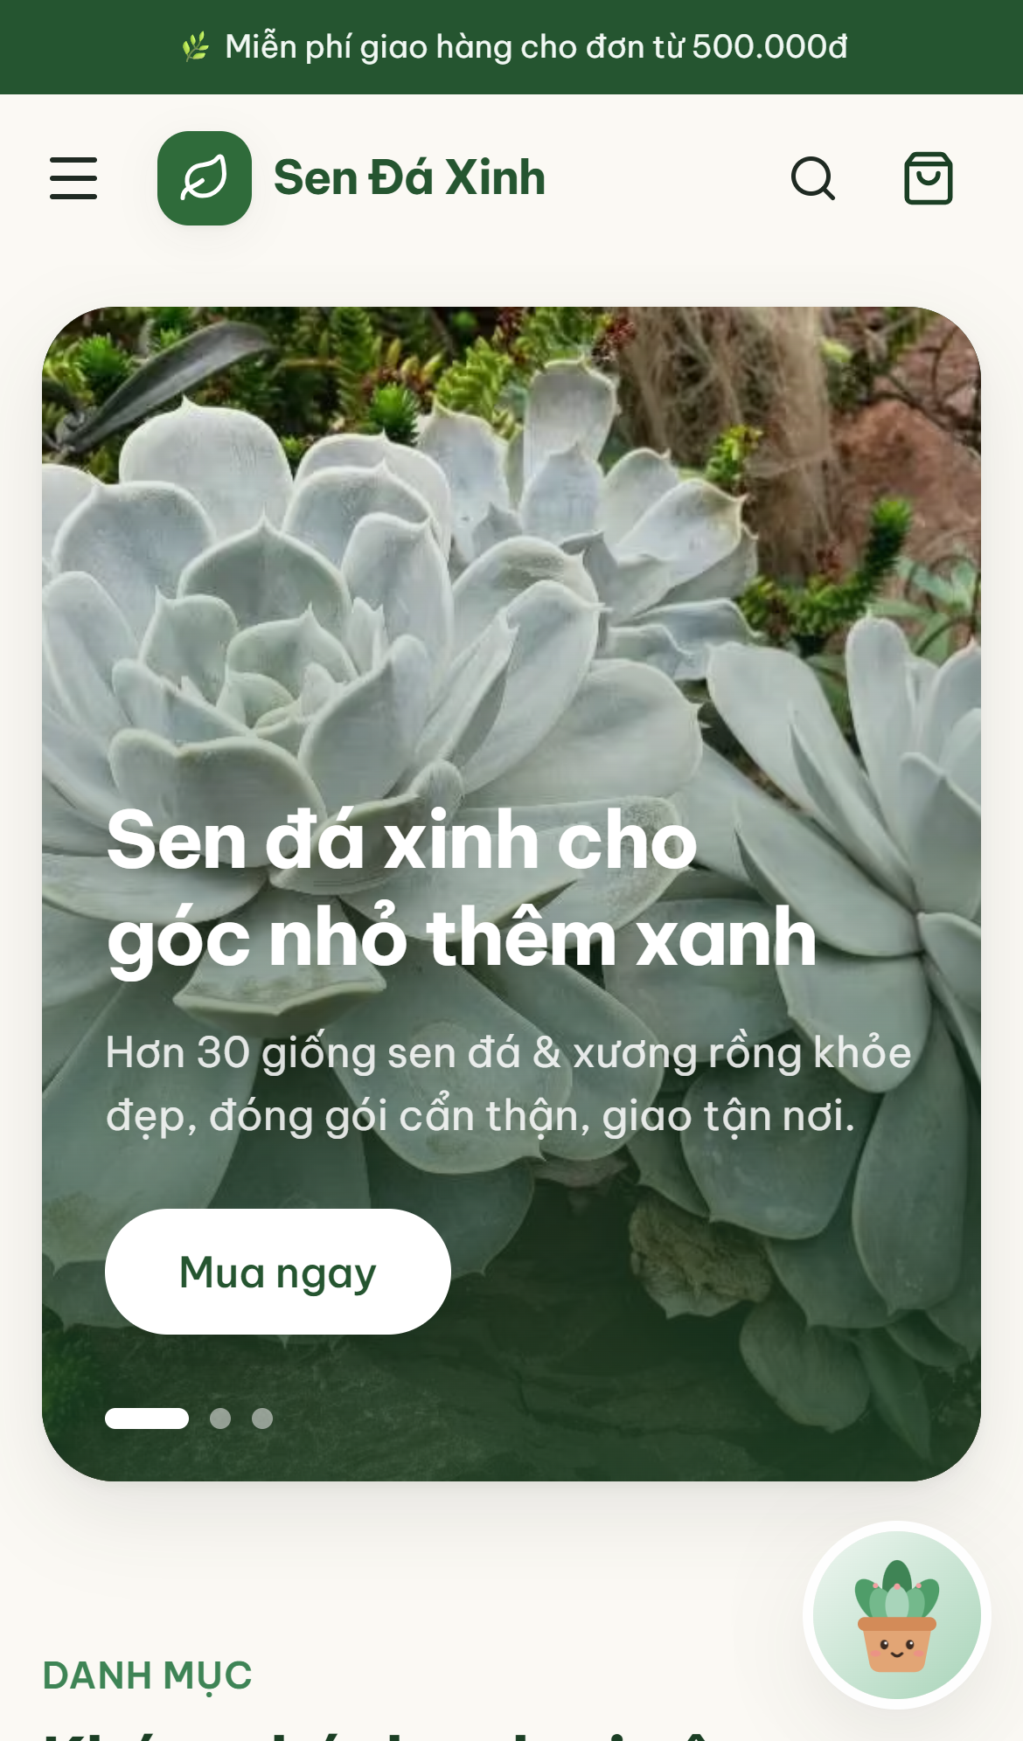
Cảm ơn Thầy đã lắng nghe
Em xin trình diễn trực tiếp và nhận câu hỏi
Mã nguồn: github.com/conghau0401/SenDa-Ecommerce
Tài khoản admin: 25210281@ms.uit.edu.vn / 25210281
Trần Thị Thanh Hương – 25210281 – IE104.F31.CN1.CNTT
Notes:
Demo: thêm giỏ, hỏi Bé Sen dưới 100k, thanh toán QR, tra đơn qua chat, admin xác nhận đơn, đổi phí ship và hỏi lại Bé Sen.

